Slide 1
Wystawa zdjęć „PRZYJAŹŃ”
Przyjaźń to nie jest wielka rzecz… To milion małych rzeczy

Slide 2
O PRZYJAŹNI PISZĄ WIERSZE,
O PRZYJAŹNI MÓWIĄ WIELE,
LECZ TO ŻYCIE CI POKAŻE,
KTO BYŁ TWOIM PRZYJACIELEM!

Slide 3
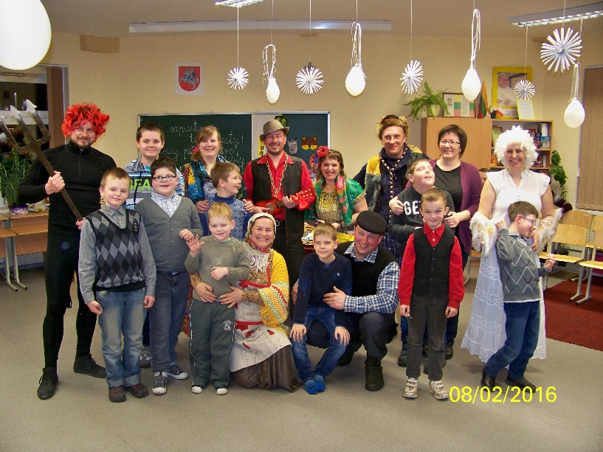
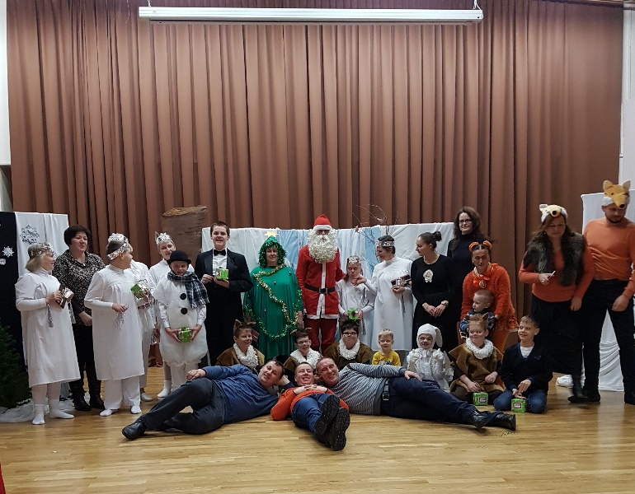
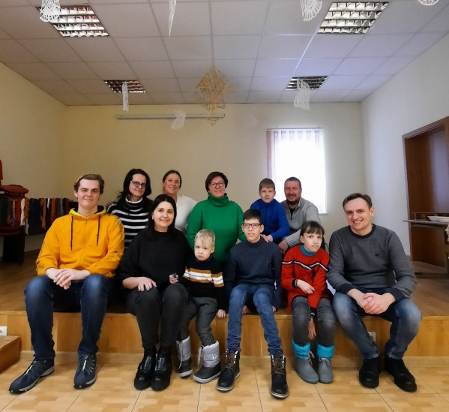
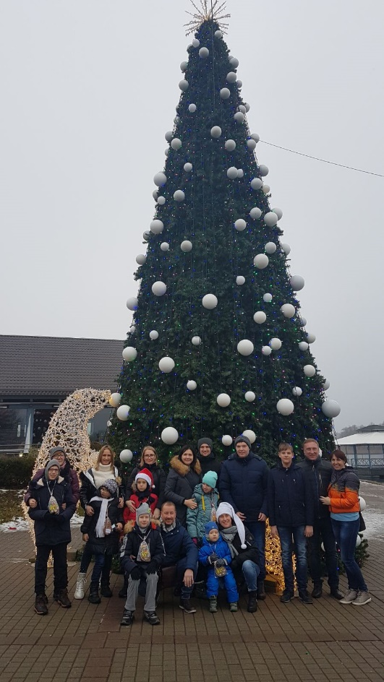
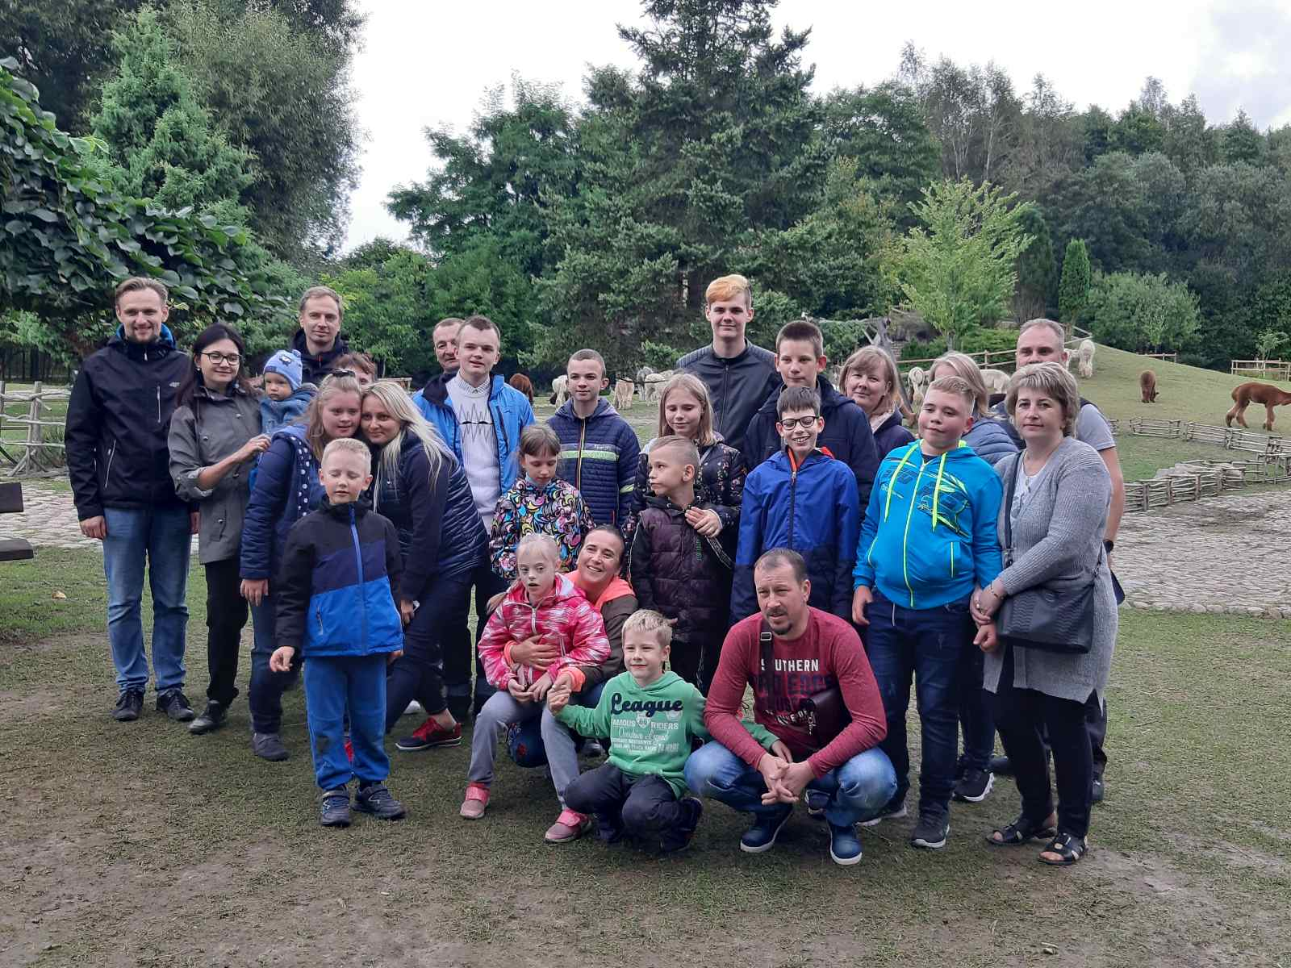
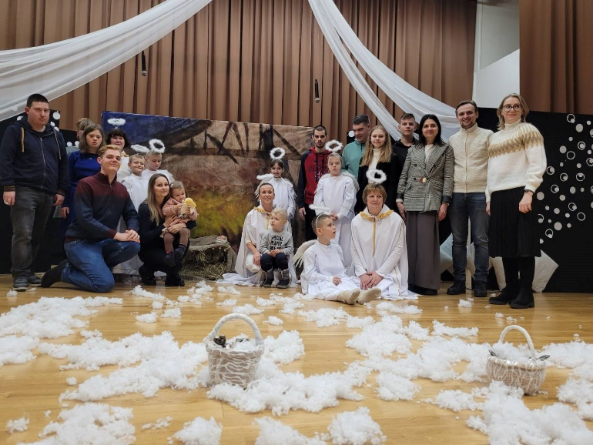
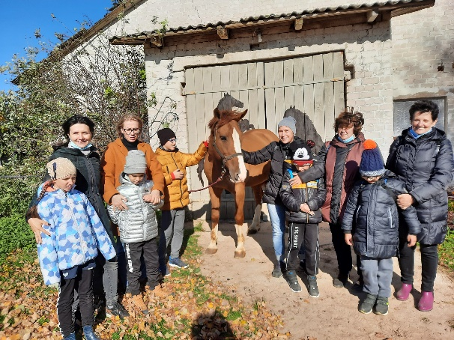
Bóg dał nam przyjaciół, aby uzupełnić nasze rodziny. (Davis Bunn)

Slide 4
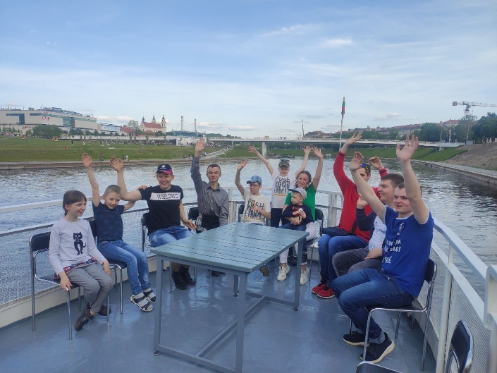
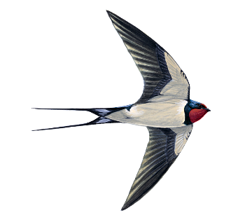
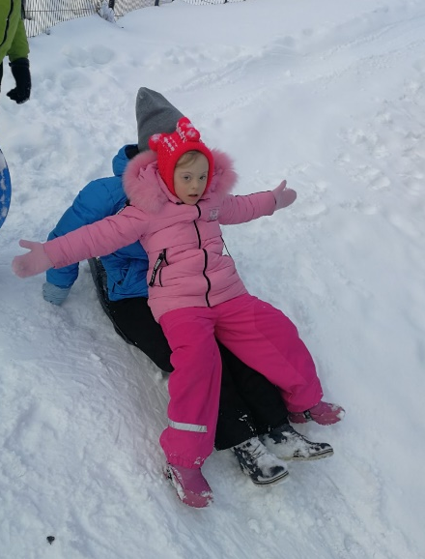
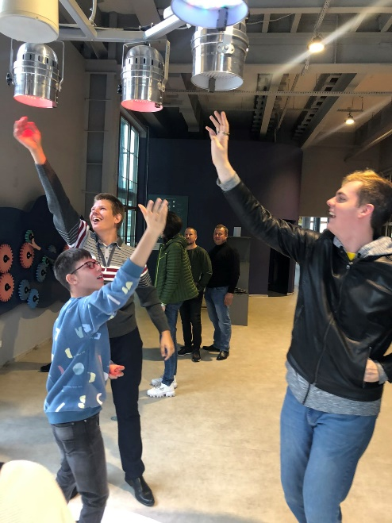
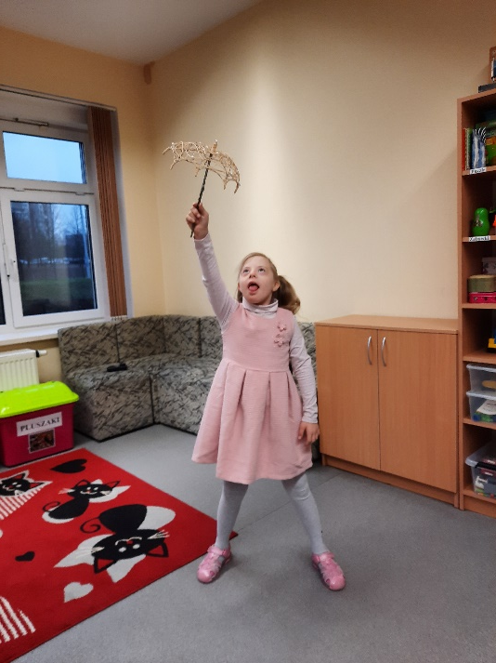
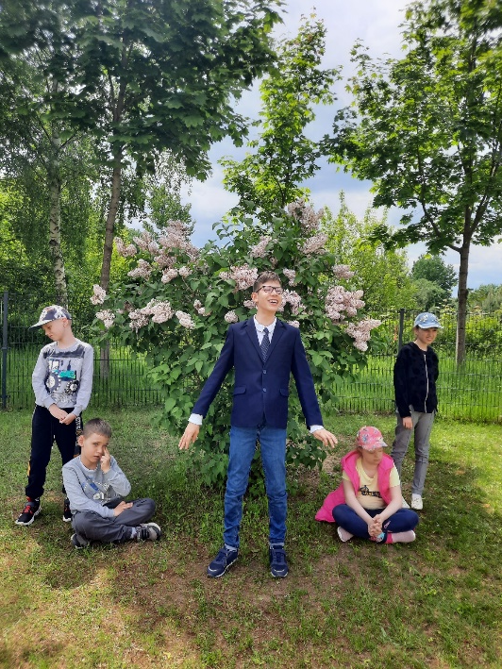
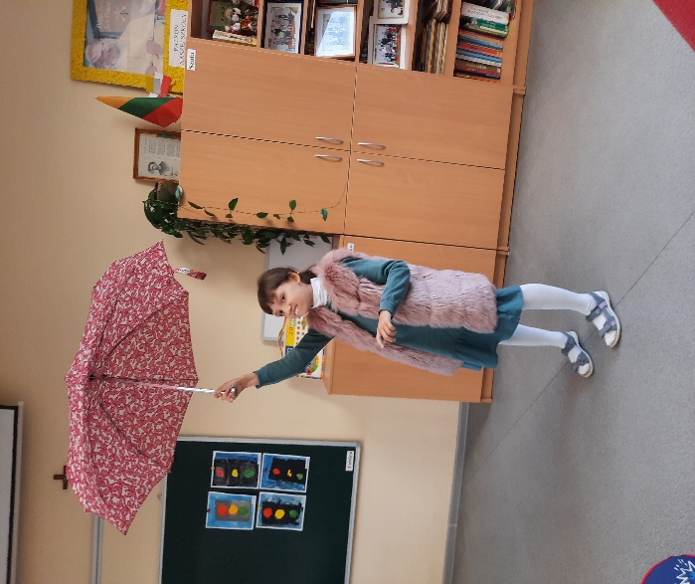
MOŻE I NIE POSIADAM SKRZYDEŁ, ALE MAM PRZY SOBIE TYCH, DZIEKI KTÓRYM POTRAFIĘ LATAĆ!

Slide 5
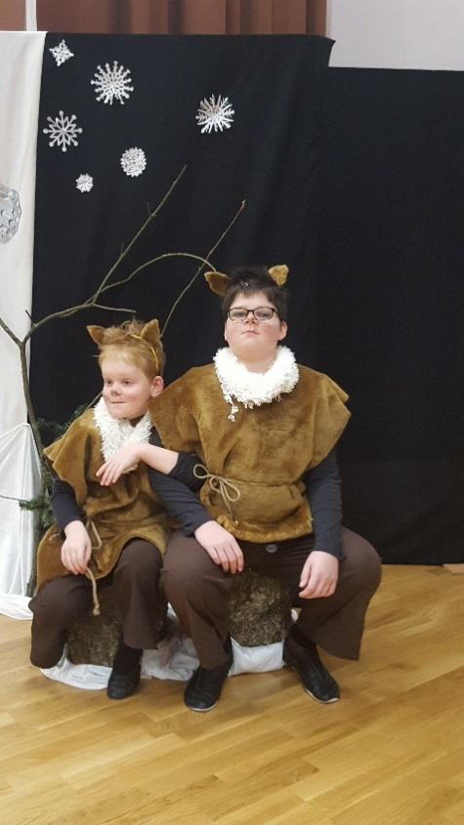
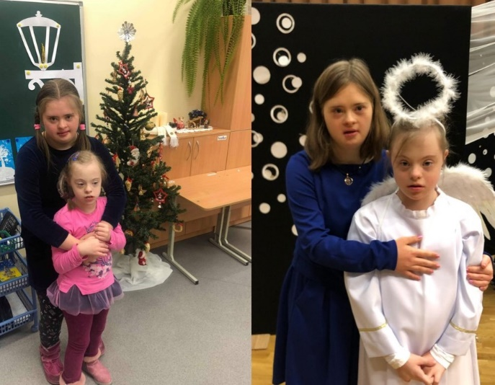
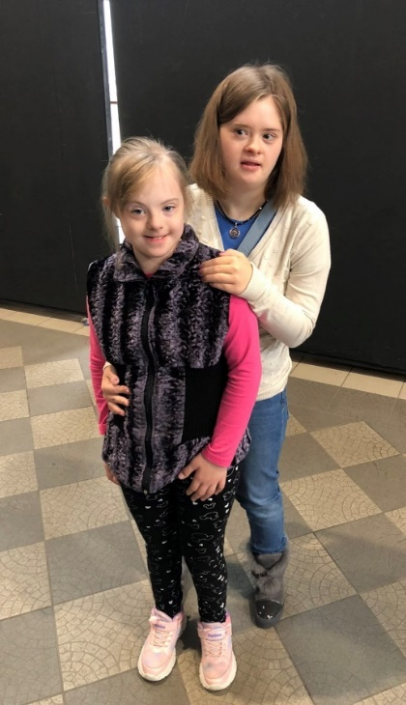
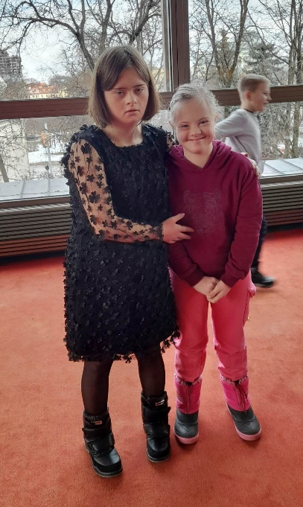
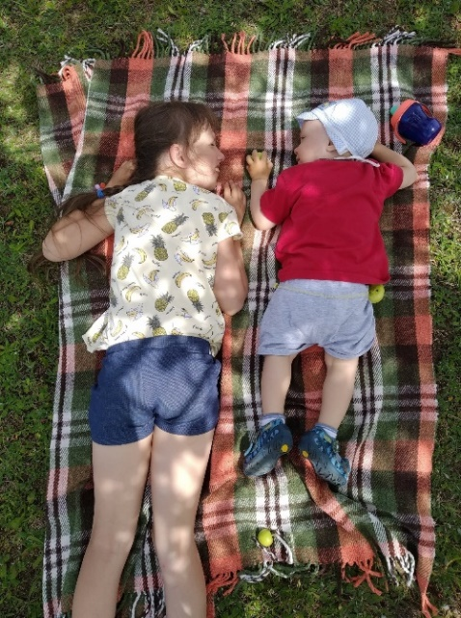
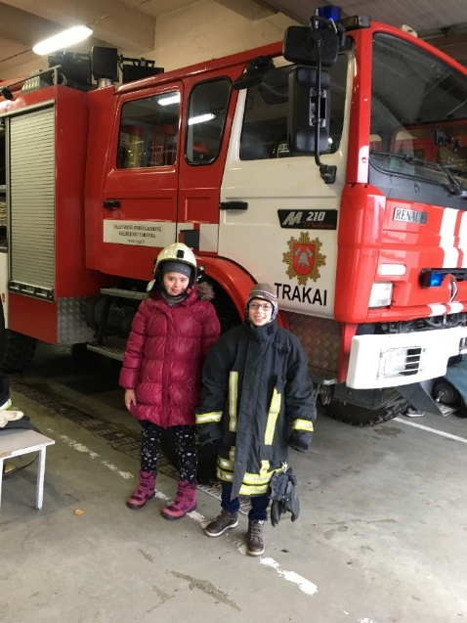
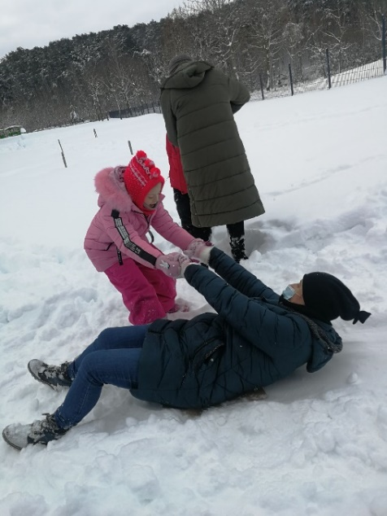
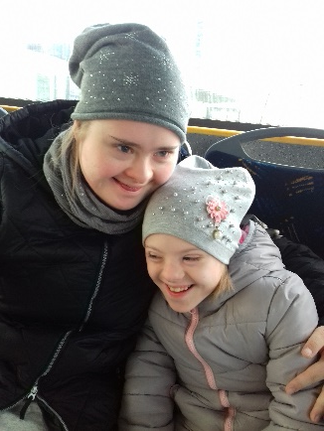
PAMIĘTAJ,
ŻE ZAWSZE MOŻESZ NA MNIE LICZYĆ.
DZIĘKUJĘ ZA PRZYJAŹŃ!

Slide 6
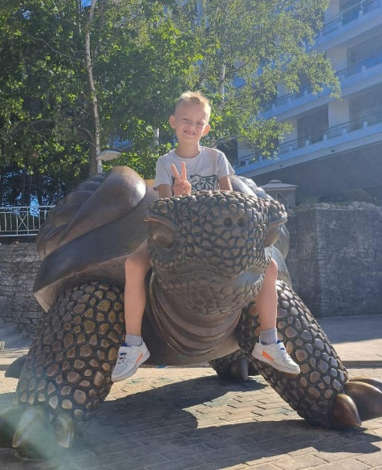
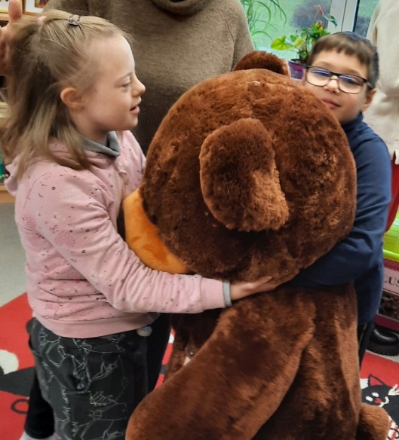
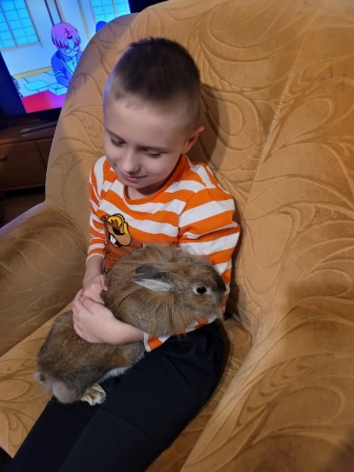
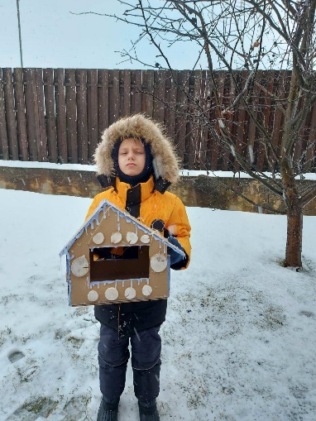
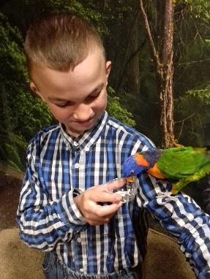
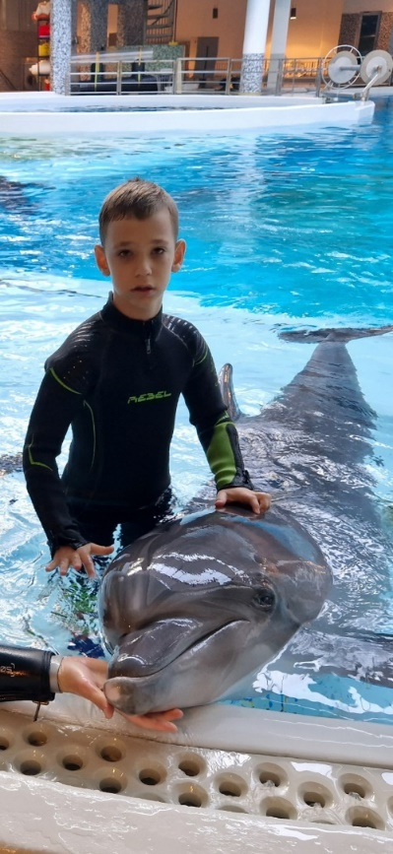
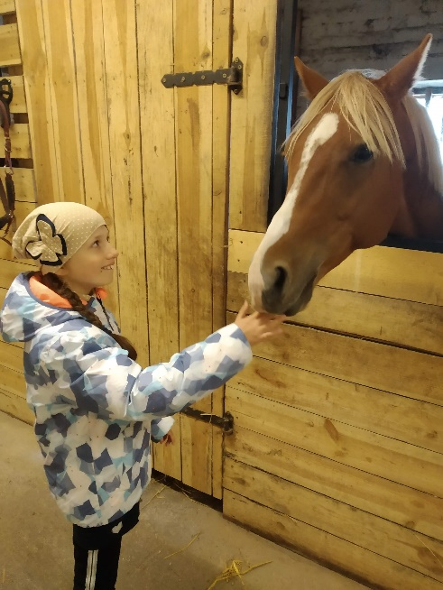
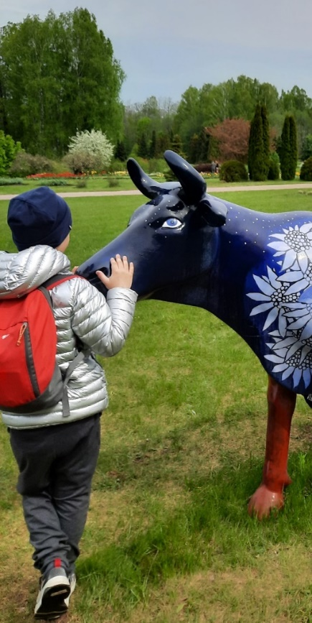
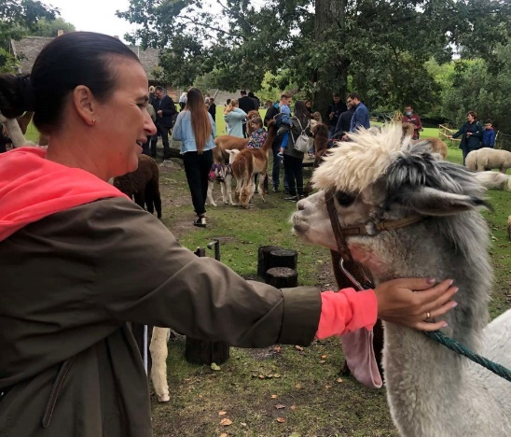
MÓJ PRZYJACIEL DAJĘ SŁOWO, JEST „OSOBĄ” WYJĄTKOWĄ!

Slide 7
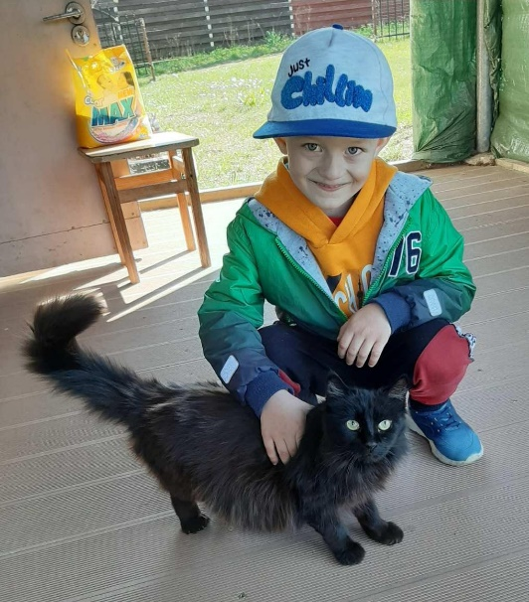
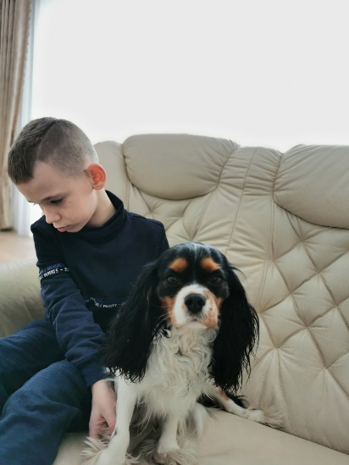
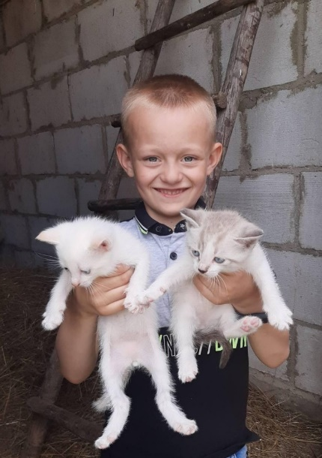
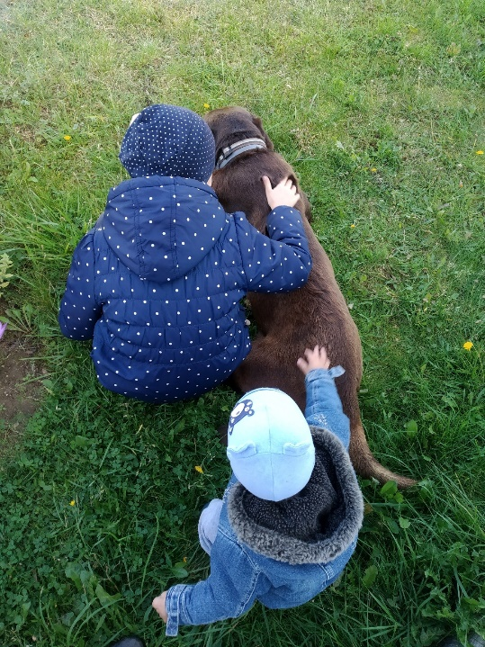
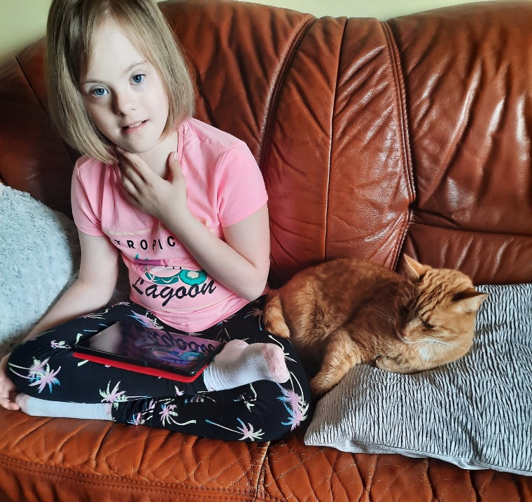
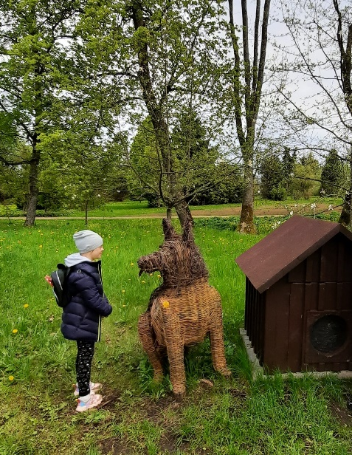
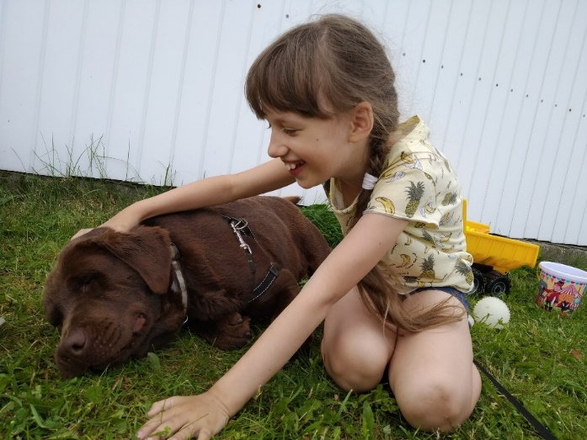

Slide 8
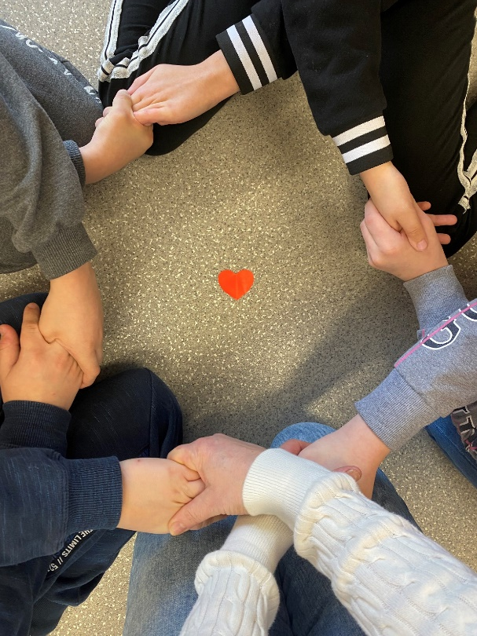
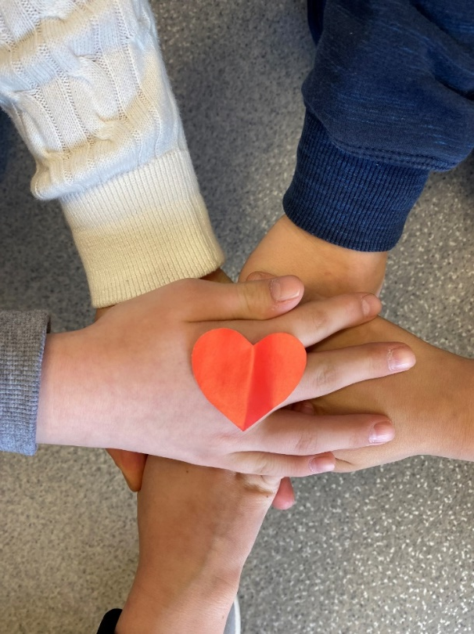
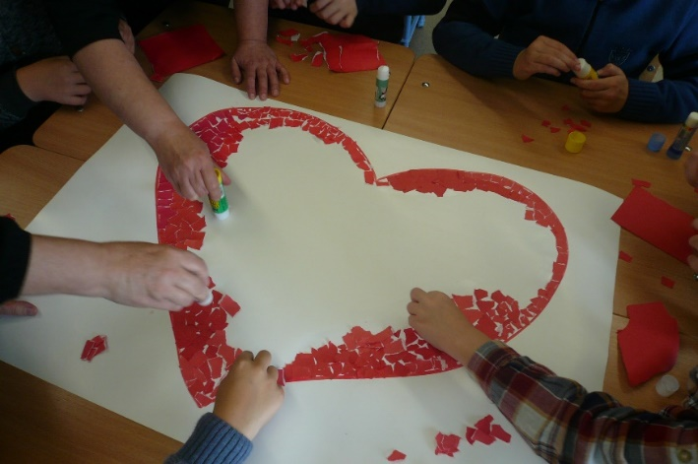
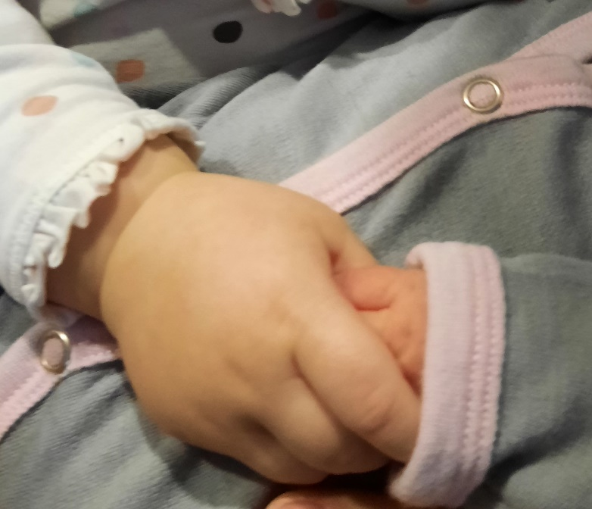
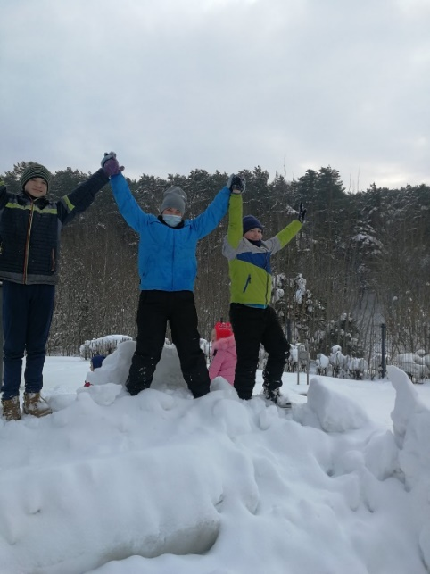
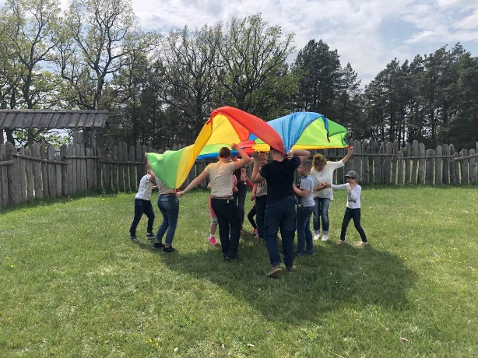
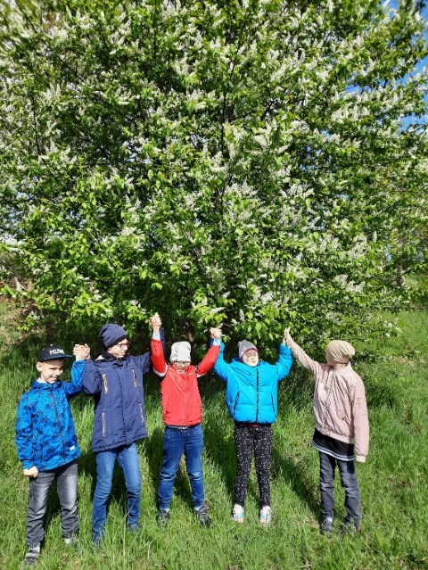
Podajmy sobie ręce w zabawie i w piosence.
opelki – ,
Chociaż świat dokoła dziwny jest i wielki, a my tacy mali, mali jak kropelki.
opelki – ,

Slide 9
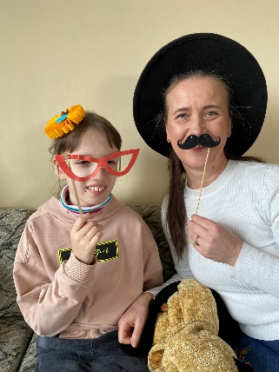
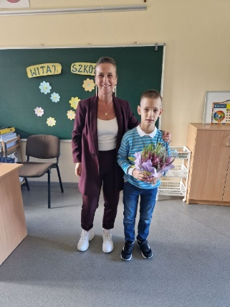
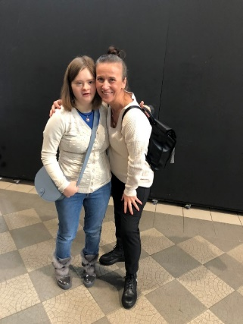
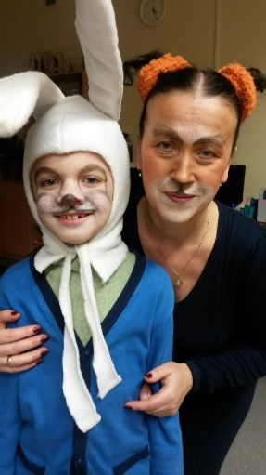
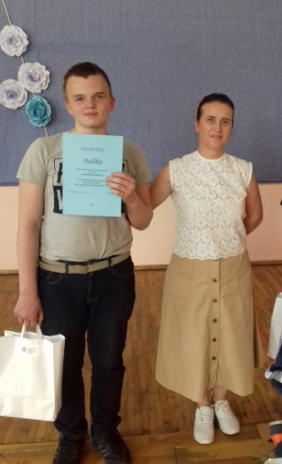
Kocham Cię nie tylko za to,
kim ty jesteś, ale także za to,
kim ja jestem, gdy jestem z Tobą. Kocham Cię nie tylko za to,
kim się stałeś, ale i za to,
kim ja stałem się dzięki Tobie. Kocham cię, bo zdziałałeś więcej niż jakikolwiek dekalog,
abym mógł stać się
dobrym człowiekiem, i więcej niż jakakolwiek wiara, aby mnie uczynić szczęśliwym. Uczyniłeś to bez słów i gestów. Uczyniłeś to
będąc po prostu sobą. Być może to właśnie znaczy być przyjacielem.
Phil Bosmans

Slide 10
opelki – ,

